Slide 1
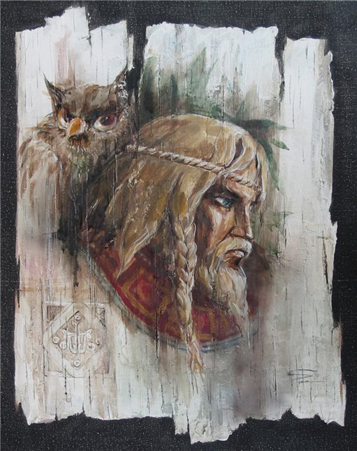
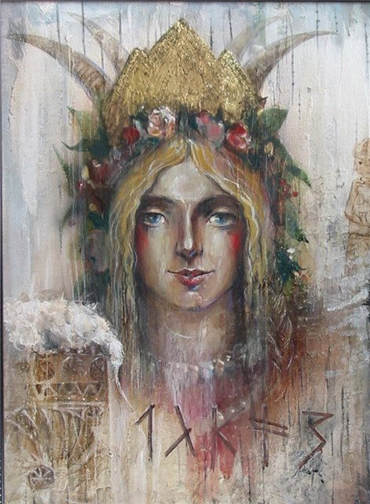
Prezentacii.com
Славяне

Slide 2
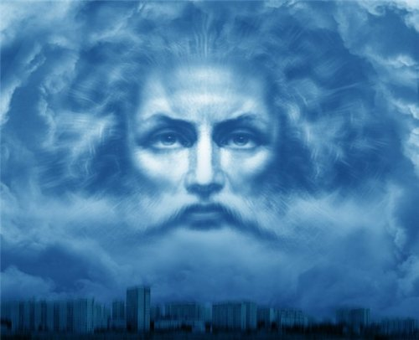
Историю развития славянского язычества вкратце можно представить так: первоначально славяне верили в добрых и злых духов природы .
И тем и другим люди приносили жертвы, чтобы возблагодарить добрых и умилостивить злых.

Slide 3
зычество - это название верований разных народов, берущих свое начало из глубины веков.
Славянское язычество - это наша вера,
вера всего славянского народа.
Вера одного из древнейших народов, в который входят сегодня: русские и украинцы, белорусы и поляки, чехи и словаки, болгары и македонцы, сербы и черногорцы, словенцы и хорваты.

Slide 4
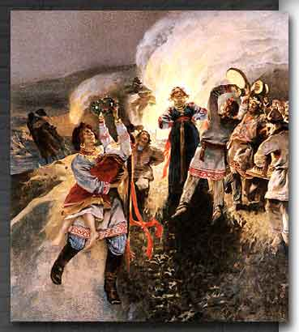
Все мы понимаем друг друга без особого труда, поскольку у нас общий язык.
Мы печем блины, провожая Масленицу - Морену и рассказываем древние сказки про Бабу - Ягу.
Хлеб у нас до сих пор всему голова,
а гостеприимство в чести.

Slide 5
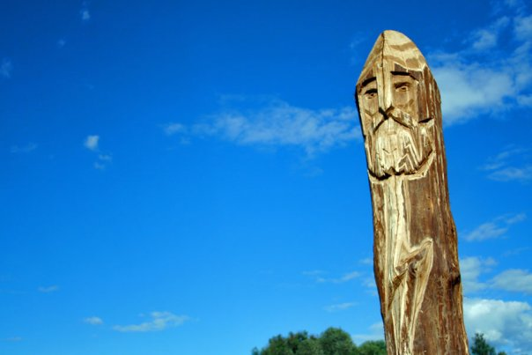
Мы гадаем на Коляду, а иногда просто подкидываем монету. Мы чтим наших предков и в день памяти оставляем им подношения. Хвори да болезни мы лечим травами, а от упырей - вампиров используем чеснок да осиновый кол. Мы загадываем желание, сидя между тезками и плюем через левое плечо, встретив черную кошку.

Slide 6
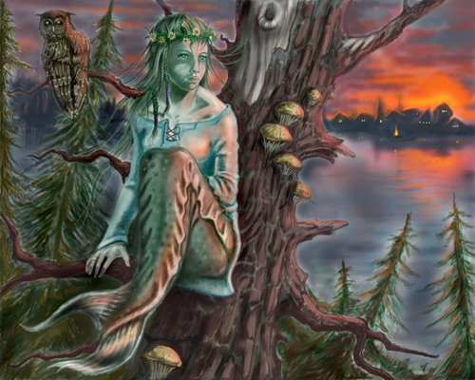
В наших домах вместе с нами живут домовые, а в реках и озерах купаются русалки.

Slide 7
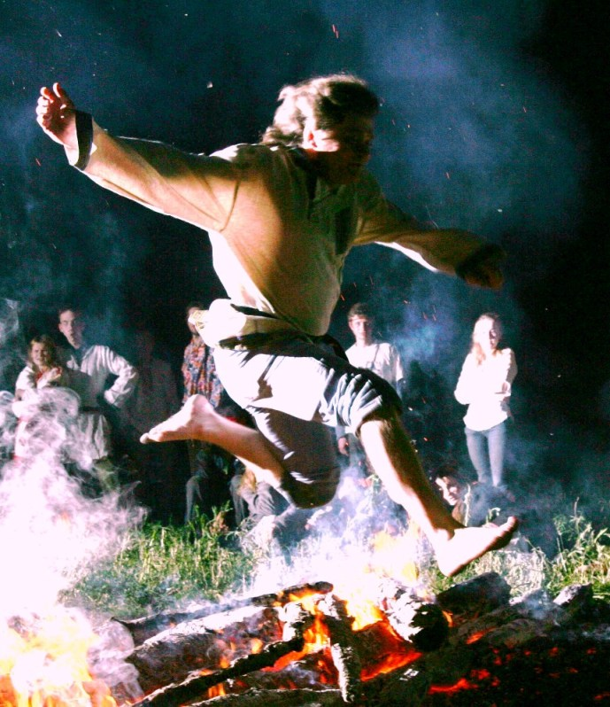
На Купалу мы прыгаем через костры и ищем цветущий папоротник.

Slide 8
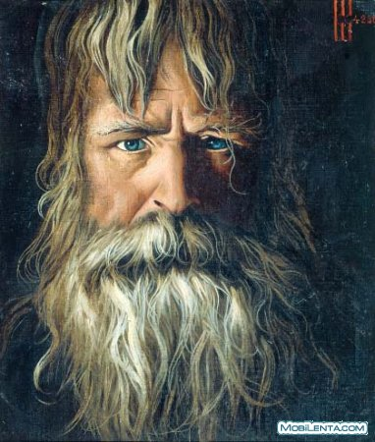
Рощи и дубравы для нас святы, а из родников мы пьем целебную воду.
Мы заговариваем рыбацкие снасти и читаем обереги от сглаза. Удаль молодецкая находит себя в кулачных боях, а в случае беды наши храбрые воины отведут ее от славянской земли.
И так будет всегда из века в век,
ибо мы есть внуки Даждьбожии.

Slide 9
Религиозные представления славян-язычников относились к неодушевлённым и одушевлённым предметам,
обожествляли они и силы природы.
Наиболее ранними у славян являются культы огня, воды и земли.
охранная животворящая сила
очищающая охранная сила
вода огонь
земля

Slide 10
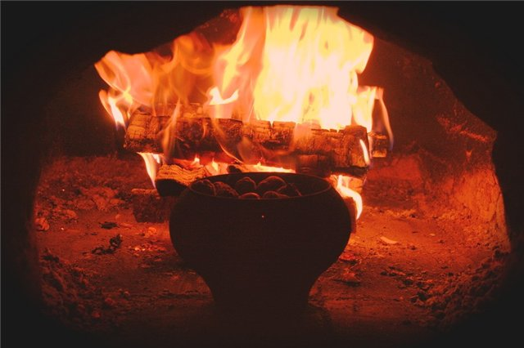
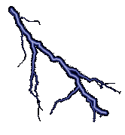
Славяне почитали огонь небесный (молния, солнце)
и огонь земной (домашний очаг, костер).
Небесный огонь соединял в себе два начала – карающее, воплощенное позднее в образе Перуна; и очищающее, несущее свет, тепло, а вместе с ними и жизнь.

Slide 11
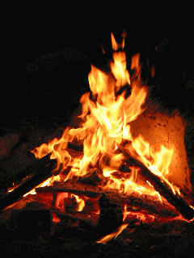
Огонь земной воплощался в образе домашнего очага – защиты и объединяющего начала семьи.
Домашний огонь постоянно поддерживали в печи, сохраняли его ночью в виде горячих углей как символ достатка и благополучия в доме. Он осмыслялся как живое существо, способное защищать, гневаться, наказывать. Образ домашнего огня упоминается в сказках, заговорах, оберегах.

Slide 12
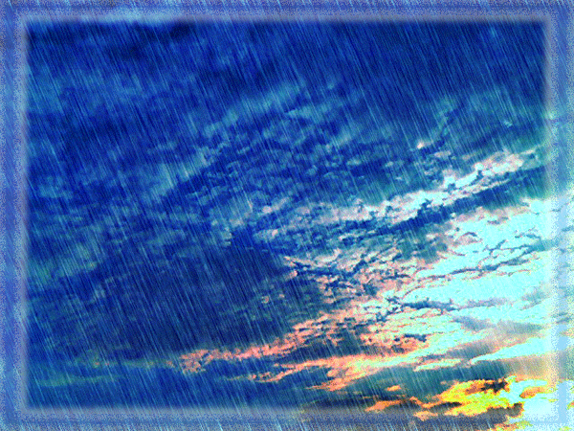
Вода являлась той стихией, из которой, по мнению славян, возникла сама земля;
на воде, по представлению славян и других народов, она и покоится.
Если огонь связывается с культурой, то вода, как и земля, - с жизнью.
У славян широко представлен культ колодцев, ключей, озер – вообще всяких водных источников.
Воде и огню посвящен праздник Ивана Купалы.
Обливание водой в этот день было не только очистительным, но и должно было способствовать возникновению животворящего для земли дождя.

Slide 13
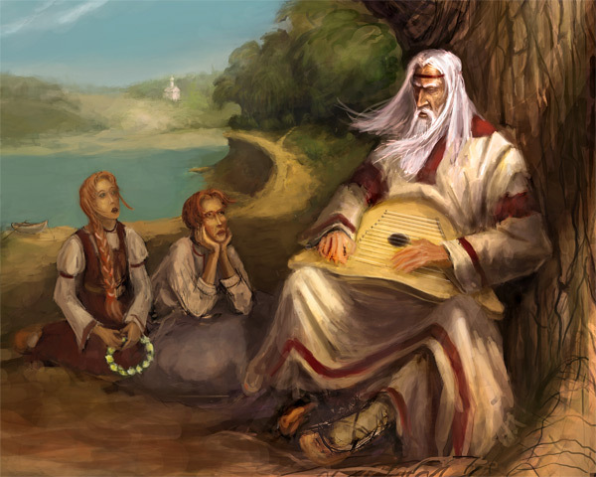
Славяне делили мир на три яруса.
Верхний ярус — небо, мир богов.
«Правь»
Средний ярус — мир людей.
«Явь»
Нижний, подземный ярус — мир духов, теней.
«Навь»

Slide 14
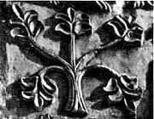
На средневековых изображениях славяне делили мир на три яруса.
Верхний ярус — небо, мир богов.
Средний ярус — мир людей.
Нижний, подземный ярус — мир духов, теней.
Древо жизни в белокаменной резьбе,
г. Владимир, XII век
Все три яруса объединяло мировое древо, или древо жизни: корнями оно уходило под землю, ствол и дупло в нём — в мире людей, а ветви — в небе.

Slide 15
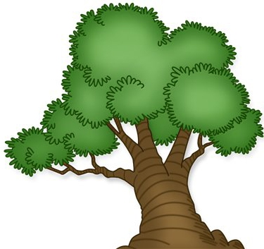
С образом древа связана кириллическая буква «Ж» («живот», «живете» — жизнь).
По мнению учёных, у славян мировым древом был дуб.
«Правь»
«Явь»
«Навь»

Slide 16
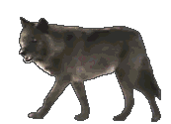
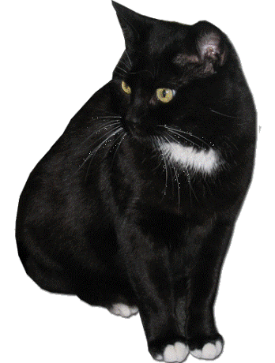
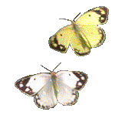
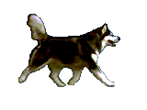
Распределите по ярусам животных:
1
3
2
4
5
6
7
8
9
12
13
10
11

Slide 17
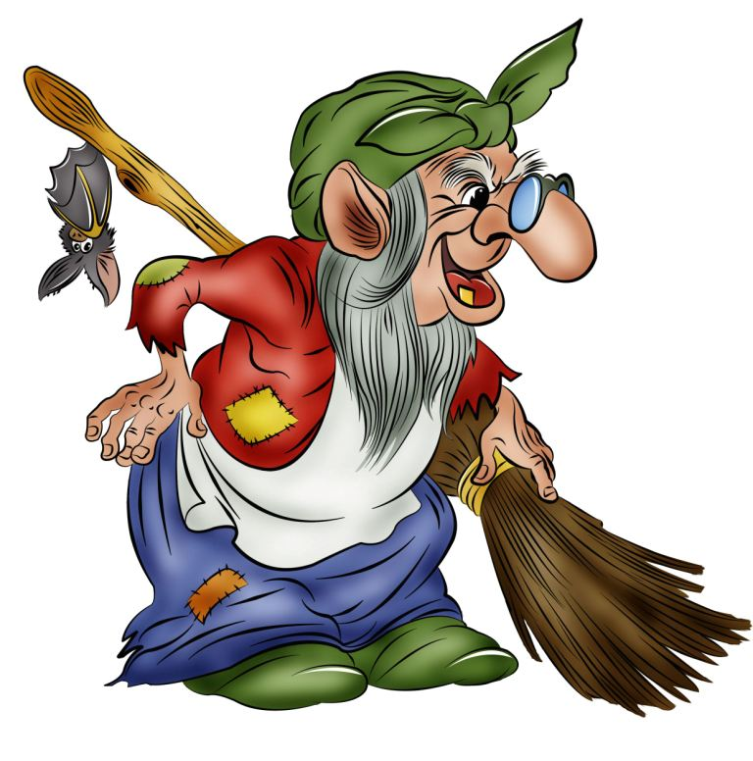
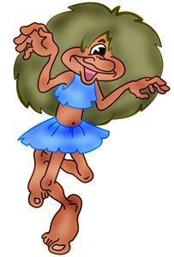
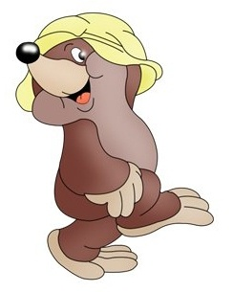
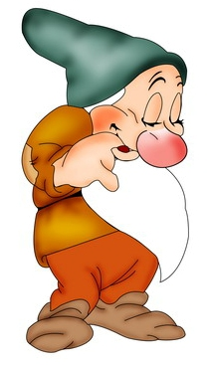
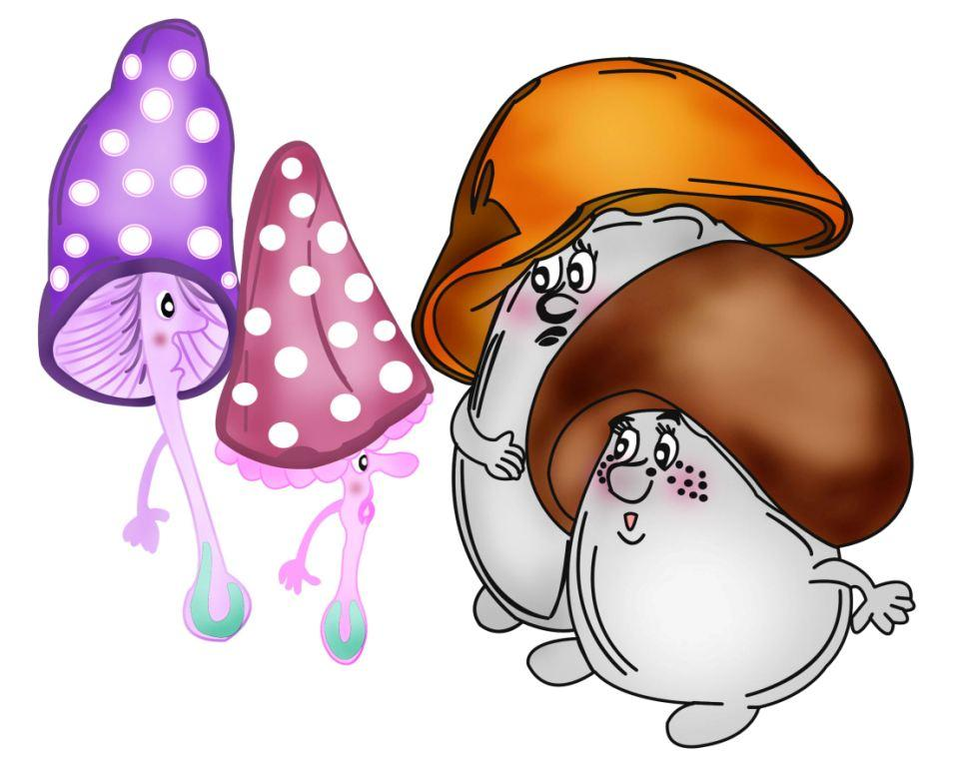
Распределите по ярусам:
2
1
3
6
5
4
7

Slide 18
Язычество притягивает к себе любого человека не только таинственными, непонятными обрядами, не только забытыми, канувшими в века и извлечёнными из недр земли, памятниками культуры, но и запахом древнего леса, бескрайними речными долинами, мужеством древних охотников и первопроходцев.
Именно язычество помогало древнему человеку противостоять неизвестной и враждебной стихии, делая мир ближе и понятнее.

Slide 19
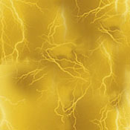
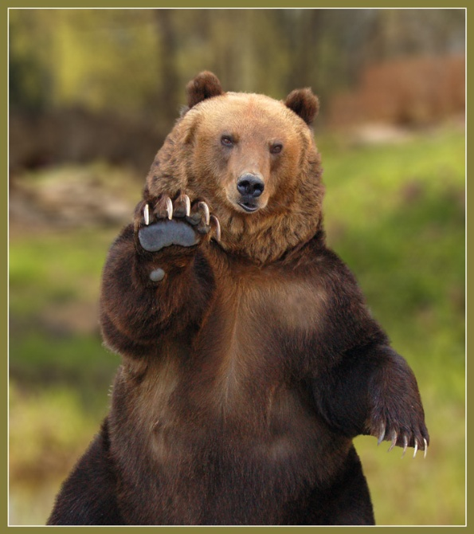
Особым почтением у славян пользовался медведь – хозяин леса, защитник от зла.
С весенним пробуждением медведя древние славяне связывали наступление весны.
Славяне считали, что медведь наделен особой мудростью, всеведением, он способен защитить от колдовства, болезней и всевозможных бед.
Медвежья лапа считалась очень сильным оберегом от всяческих напастей, поэтому многие славяне хранили такой талисман у себя дома.
С течением времени хозяин леса из медведя превратился в косматого лешего с рогами и лапами, но все же напоминающего человека.
Лешему, покровителю охоты, оставляли на пне первую добытую дичь.
Считалось, что он может вывести из леса заплутавшего путника, но если его рассердить, может, наоборот, завести человека в чащу и погубить.

Slide 20
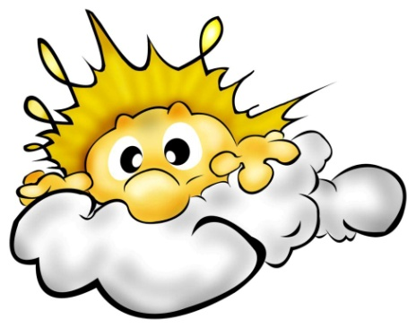
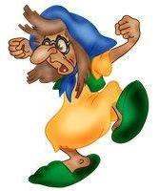
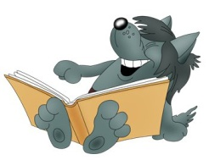
Приведите примеры из сказок, в которых животные наделены необыкновенной силой, или другими качествами. Определите их место обитания (мировое древо).

Slide 21
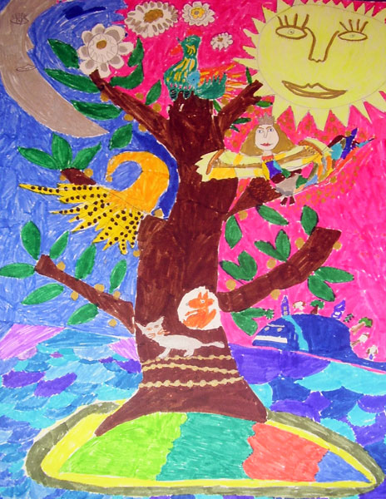
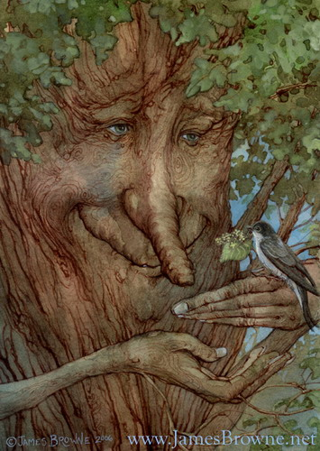
Нарисуйте древо жизни

Slide 22
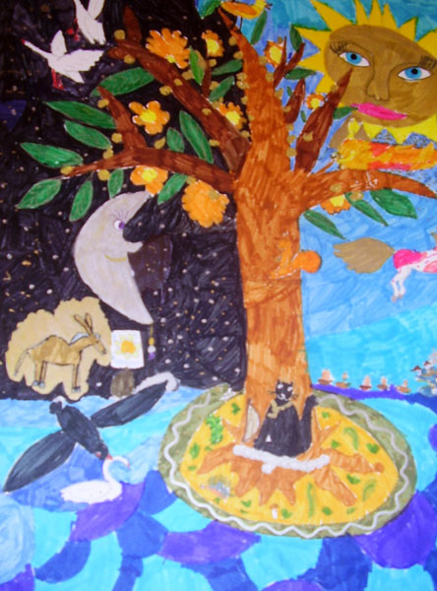
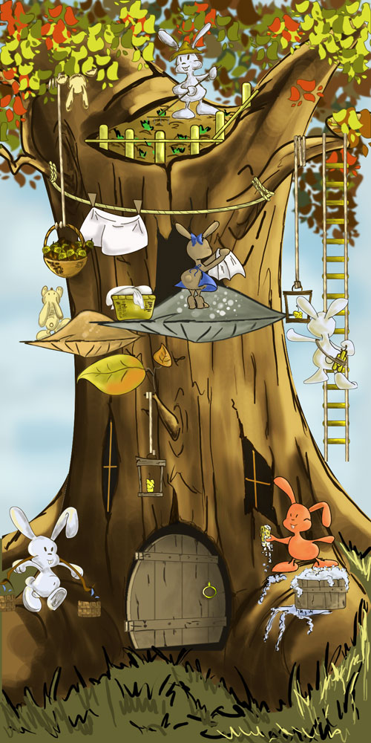

Slide 23
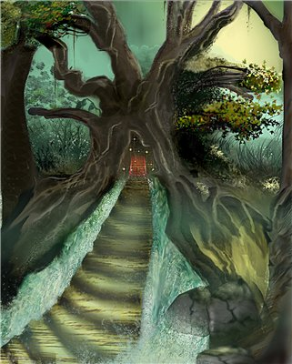
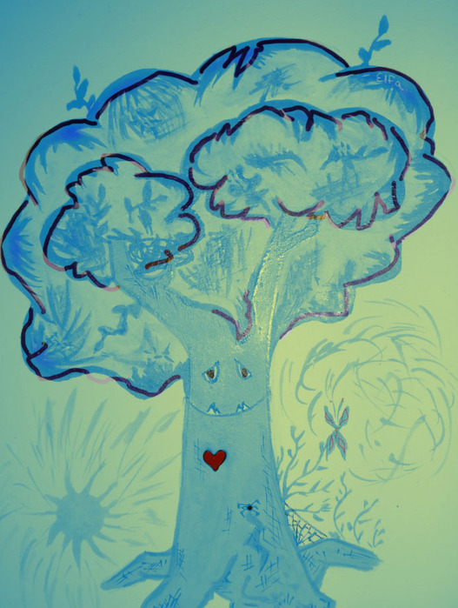

Slide 24
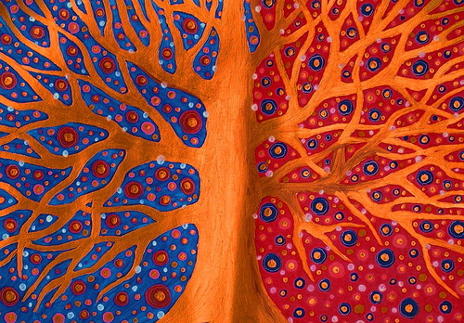

Slide 25
Материалы Интернета:
http://paganism.msk.ru/index.htm
http://heathen.narod.ru/library/ref.htm
http://slawianie.narod.ru/str/vera/jazycz04.html
http://ru.wikipedia.org/wiki/
http://www.mythology.ru/quarta.htm

Slide 26
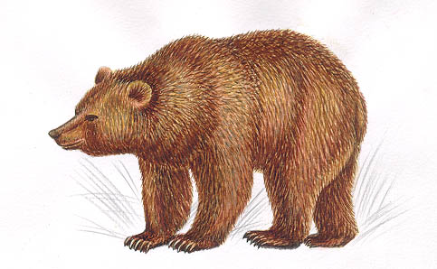
Презентация подготовлена
для урока МХК
в 5 классе
учителем ИЗО и МХК
Путиловой
Еленой Леонидовной
моу сош № 25
г. Нижний Тагил

